Slide 1
Бюджет для граждан
города Невинномысска на 2020 год
и на плановый период
2021 и 2022 годов»

Slide 2
Уважаемые жители города Невинномысска!
Перед Вами очередной выпуск электронной брошюры «Бюджет для граждан», который познакомит вас с положениями основного финансового документа города Невинномысска – бюджета на 2020 год и на плановый период 2021 и 2022 годов.
Надеемся, что представленная информация будет для вас понятной, полезной и интересной.
2

Slide 3
Глоссарий
Бюджет | форма образования и расходования денежных средств, предназначенных для финансового обеспечения задач и функций государства и местного самоуправления
Доходы бюджета | поступающие в бюджет денежные средства, за исключением средств, являющихся источниками финансирования дефицита бюджета
Расходы бюджета | выплачиваемые из бюджета денежные средства, за исключением средств, являющихся источниками финансирования дефицита бюджета
Дефицит бюджета | превышение расходов бюджета над его доходами
Профицит бюджета | превышение доходов бюджета над его расходами
Бюджетная система Российской Федерации | основанная на экономических отношениях и государственном устройстве Российской Федерации, регулируемая законодательством Российской Федерации совокупность федерального бюджета, бюджетов субъектов Российской Федерации, местных бюджетов и бюджетов государственных внебюджетных фондов
Межбюджетные трансферты | средства, предоставляемые одним бюджетом бюджетной системы Российской Федерации другому бюджету бюджетной системы Российской Федерации
Государственный (муниципальный) долг | обязательства, возникающие из государственных (муниципальных) заимствований, гарантий по обязательствам третьих лиц, другие обязательства в соответствии с видами долговых обязательств, установленными Бюджетным Кодексом РФ, принятые на себя Российской Федерацией, субъектом Российской Федерации или муниципальным образованием
Муниципальная программа города Невинномысска | документ стратегического планирования, содержащий комплекс планируемых мероприятий, взаимоувязанных по задачам, срокам осуществления, исполнителям и ресурсам и обеспечивающих наиболее эффективное достижение целей и решение задач социально-экономического развития города Невинномысска
Основные направления бюджетной и налоговой политики города Невинномысска на 2020-2022 годы
обеспечение стабильных налоговых условий для ведения предпринимательской деятельности
оценка эффективности налоговых расходов бюджета города, повышение эффективности управления муниципальными активами
концентрация ресурсов на достижении целей, показателей и результатов региональных проектов, направленных на достижение соответствующих результатов федеральных проектов в рамках реализации национальных проектов
повышение эффективности расходования бюджетных средств, обеспечение открытости и прозрачности бюджетного процесса
3

Slide 4
Основные показатели социально-экономического развития
города Невинномысска в 2020 – 2022 годах
Показатели | 2020 год | 2021 год | 2022 год
Индекс физического объема, % | 93,78 | 88,38 | 92,40
Численность населения, тыс. чел. | 116,57 | 116,59 | 116,67
Инвестиции в основной капитал за счет всех источников финансирования, млн. руб. | 11081,90 | 10195,34 | 97875,30
Номинальная начисленная среднемесячная заработная плата работников организаций), рублей | 24331,68 | 24574,99 | 24820,74
Темп роста номинальной начисленной среднемесячной заработной платы работников организаций, % | 102,00 | 101,00 | 101,00
Темп роста прибыли прибыльных организаций, % | 100,19% | 104,00% | 102,62%
Индекс производства продукции сельского хозяйства, % | 92,87 | 97,61 | 97,70
Фонд заработной платы работников организаций, млн. руб. | 13606,38 | 14060,83 | 14537,49
Темп роста фонда заработной платы работников организаций, % | 103,98% | 103,34% | 103,39%
Современный Невинномысск – крупнейший промышленный город Ставропольского края, который уверенно лидирует среди других городов по объему промышленного производства (27,74 % в общекраевой отгрузке промышленной продукции по итогам 8 месяцев 2019 года).
Согласно статистическим сведениям, среднегодовая численность населения города в 2020 году составит 116,57 тыс. человек, в 2021 году – 116,59 тыс. человек, в 2022 году – 116,67 тыс. человек.
За 2018 год на 63 % увеличилась прибыль предприятий и организаций города - это первое место среди муниципалитетов края (17,63 млрд. рублей), доля города в общем объеме финансового результата края составила 20,34 %. Доля прибыльных организаций составила 61,2 % (на конец 2017 года – 68,4 %). За январь-август 2019 года прибыль увеличилась на 0,42 % - первое место среди городов края. Предприятиями города получена прибыль в сумме 10208,5 млн. рублей, доля города в общем объеме финансового результата края составила 15,74 %. Доля прибыльных организаций составила 69,6 % (на конец аналогичного периода 2018 года – 58,0 %). Исходя из запланированных мероприятий по развитию города, до конца 2022 года ожидается прирост промышленного производства на 17,09 % в основном за счет роста в обрабатывающей промышленности (химическая промышленность, производство металлической и электронной продукции, резиновых и пластмассовых изделий). В прогнозируемом периоде ожидается дальнейший стабильный рост прибыли не ниже 103 % -104 %. В инвестиционной сфере ожидается дальнейшее увеличение инвестиционной привлекательности территории города, строительство необходимой инфраструктуры для реализации инвестиционных проектов. В 2019 - 2022 годах планируется привлечь около 45 млрд. рублей.
4

Slide 5
Основные характеристики бюджета города Невинномысска
млн. руб.
Наименование показателя | 2019 год (оценка) | Проект
 |  | 2020 год | 2021 год | 2022 год
ДОХОДЫ | 3973,1 | 3905,6 | 2505,7 | 2331,4
налоговые и неналоговые доходы | 895,9 | 962,2 | 938,5 | 944,1
налоговые | 756,6 | 787,2 | 765,1 | 771,5
неналоговые | 139,3 | 175,0 | 173,4 | 172,6
безвозмездные поступления | 3077,2 | 2943,4 | 1567,2 | 1387,3
РАСХОДЫ | 4433,6 | 3972,8 | 2530,9 | 2331,4
ДЕФИЦИТ (ПРОФИЦИТ) | -460,5 | -67,2 | -25,2 | 0,0
Дефицит
67,2
Дефицит
25,2
Доходы
Расходы
Доходы
Расходы
3905,6
3972,8
2505,7
2530,9
2020 год
0,0
2021 год
Доходы
Расходы
2331,4
2331,4
2022 год
5

Slide 6
Основные характеристики бюджета города Невинномысска в 2019 - 2022 годах
млн. руб.
Формирование доходной части бюджета города осуществляется исходя из прогнозов главных администраторов доходов бюджета города, прогноза социально – экономического развития города Невинномысска на 2020 год и на плановый период 2021 и 2022 годов, основных направлений бюджетной и налоговой политики города Невинномысска на 2020 год и на плановый период 2021 и 2022 годов и оценки поступлений доходов в бюджет города в 2019 году.
Общий объем доходов бюджета города на 2020 год прогнозируется в объеме 3095,6 млн. рублей, на 2021 год в сумме 2505,7 млн. рублей, на 2022 год в сумме 2331,4 млн. рублей.
Прогнозируемый объем доходов бюджета города на 2020 год по сравнению с показателями на 2019 год, установленными решением Думы города Невинномысска от 19 декабря 2018 года № 337-41 «О бюджете города Невинномысска на 2019 год и на плановый период 2020 и 2021 годов» (далее решение Думы города № 337-41) увеличивается на 771,4 млн. рублей или на 24,61 процента и увеличивается на 1240,9 млн. рублей или на 46,57 процента по сравнению с показателями, утвержденными на 2020 год, установленными решением Думы города № 337-41.
Прогнозируемый объем доходов бюджета города на 2021 год по сравнению с показателями, установленными решением Думы города № 337-41, увеличивается на 372,4 млн. рублей или на 17,45 процента. Прогнозируемый объем доходов бюджета города на 2022 год по сравнению с показателями предыдущего года уменьшается на 174,3 млн. рублей или на 6,96 процента.
Доходы бюджета города без учета безвозмездных поступлений на 2020 год прогнозируются в объеме 962,2 млн. рублей, на 2021 год – 938,5 млн. рублей, на 2022 год – 944,1 млн. рублей.
Прогнозируемый объем поступлений налоговых и неналоговых доходов бюджета города:
на 2020 год по сравнению с показателями на 2019 год, установленными решением Думы города № 337-41, увеличивается на 30,1 млн. рублей или на 3,23 процента и увеличивается на 12,1 млн. рублей или на 1,27 процента по сравнению с показателями на 2020 год, утвержденными решением Думы города № 337-41
на 2021 год по сравнению с показателями, установленными решением Думы города № 337-41, уменьшается на 33,2 млн. рублей или на 3,42 процента;
на 2022 год по сравнению с показателями предыдущего года увеличивается на 5,6 млн. рублей или на 0,60 процента.
6

Slide 7
Доходы бюджета города Невинномысска
в 2020-2022 годах
Доходы бюджета города Невинномысска состоят из налоговых и неналоговых доходов, а также безвозмездных поступлений.
Общий объем доходов на 2020 год составляет 3905,6 млн. руб., в том числе 787,2 млн. руб. или 20,1% составляют налоговые доходы, 175,0 млн. руб. или 4,5% - неналоговые доходы и 2943,4 млн. руб. или 75,4 % - безвозмездные поступления.
млн. руб.
7

Slide 8
ДИНАМИКА НАЛОГОВЫХ И НЕНАЛОГОВЫХ ДОХОДОВ БЮДЖЕТА ГОРОДА НЕВИННОМЫССКА НА 2018-2022 ГОДЫ
млн. руб.
8

Slide 9
ИЗМЕНЕНИЯ ЗАКОНОДАТЕЛЬСТВА, УЧТЕННЫЕ ПРИ ПРОГНОЗИРОВАНИИ НАЛОГОВЫХ И НЕНАЛОГОВЫХ ДОХОДОВ НА 2020-2022 ГОДЫ
Индексация ставок от акцизов на нефтепродукты
Предоставление «налоговых каникул» для отдельных категорий налогоплательщиков – индивидуальных предпринимателей, применяющих патентную систему налогообложения
Факторы, учтенные при прогнозировании налоговых и неналоговых доходов бюджета города Невинномысска на 2020 год и плановый период 2021 и 2022 годов
Увеличение с 01 января 2020 года норматива отчислений по плате за негативное воздействие на окружающую среду, подлежащей зачислению в бюджет города с 55,0 процента до 60,0 процента
Отмена с 2021 года единого налога на вмененный доход
Изменение с 2020 года порядка распределения между уровнями бюджетов бюджетной системы Российской Федерации административных штрафов
9

Slide 10
СТРУКТУРА НАЛОГОВЫХ ДОХОДОВ БЮДЖЕТА ГОРОДА НЕВИННОМЫССКА В 2018 - 2022 ГОДАХ
млн. руб.
СТРУКТУРА НЕНАЛОГОВЫХ ДОХОДОВ БЮДЖЕТА ГОРОДА НЕВИННОМЫССКА В 2018 - 2022 ГОДАХ
10

Slide 11
Структура безвозмездных поступлений из федерального и краевого бюджета в 2020 году
1548,0
52,67 %
млн. руб.
1320,4
44,92%
Субсидии
Субвенции
65,4
2,23%
Дотации
5,3
0,18%
Иные межбюджетные трансферты
Безвозмездные поступления в бюджет города на 2020 год предусмотрены в объеме 2943,4 млн. рублей, на 2021 год предусмотрены в объеме 1567,2 млн. рублей, на 2022 год предусмотрены в объеме 1387,3 млн. рублей.
Межбюджетные трансферты на 2020 год предусмотрены в сумме – 2939,1 млн. рублей, на 2021 год – 1567,2 млн. рублей, на 2022 год – 1387,3 млн. рублей. Из них:
субвенции в 2020 году составляют 44,92 процента (1320,4 млн. рублей), в 2021 году - 83,73 процента (1312,2 млн. рублей), в 2022 году – 96,30 процента (1336,1 млн. рублей);
субсидии в 2020 году составляют 52,67 процента (1548,0 млн. рублей), в 2021 году - 13,94 процента (218,4 млн. рублей), в 2022 году – 0,93 процента (12,9 млн. рублей);
дотации бюджетам городских округов на поддержку мер по обеспечению сбалансированности местных бюджетов составляют 2,23 процента (65,4 млн. рублей), в 2021 году – 1,99 процента (31,3 млн. рублей), в 2022 году – 2,38 процента (33,0 млн. рублей);
иные межбюджетные трансферты в 2020 году составляют 0,18 процента (5,3 млн. рублей), в 2021 году - 0,34 процента (5,3 млн. рублей), в 2022 году - 0,39 процента (5,4 млн. рублей).
В целях софинансирования реализации проектов развития территорий муниципальных образований Ставропольского края, основанных на местных инициативах, в бюджете города на 2020 год предусмотрены прочие безвозмездные поступления (поступления от денежных пожертвований, предоставляемых физическими и юридическими лицами получателям средств бюджетов городских округов) в сумме 4,3 млн. рублей.
11

Slide 12
Расходы бюджета города Невинномысска по разделам классификации расходов
в 2018 - 2022 годах
млн. руб.
Направление расходов | Отчет 2018 год | Отчет 2019 год | Утверждено на 2020 год | Утверждено на 2021 год | Утверждено на 2022 год
Общегосударственные вопросы | 203,9 | 214,5 | 203,5 | 196,8 | 185,1
Национальная безопасность и правоохранительная деятельность | 36,1 | 18,9 | 19,0 | 17,9 | 17,6
Национальная экономика | 324,5 | 1796,8 | 1081,7 | 243,4 | 41,6
Жилищно-коммунальное хозяйство | 117,2 | 353,7 | 535,7 | 117,8 | 98,0
Образование | 1035,0 | 1184,7 | 1227,1 | 1092,6 | 1081,3
Культура, кинематография | 79,5 | 92,6 | 59,6 | 57,7 | 55,8
Социальная политика | 604,3 | 654,0 | 755,4 | 698,8 | 719,0
Физическая культура и спорт | 28,2 | 27,2 | 63,7 | 50,9 | 48,9
Обслуживание государственного и муниципального долга | 14,7 | 14,1 | 27,1 | 30,1 | 35,2
Условно утвержденные расходы | 0,0 | 0,0 | 0,0 | 24,9 | 48,9
ИТОГО: | 2443,4 | 4356,5 | 3972,8 | 2530,9 | 2331,4
12

Slide 13
Основные направления расходов бюджета
в 2020 году
млн. руб.
В проекте бюджета на 2020 год и плановый период 2021 и 2022 годов сохранен приоритет по финансовому обеспечению отраслей социального блока. В структуре расходов бюджета города расходы на социальную сферу составили 53,0 процента, из них основная доля расходов приходится на образование – это 30,9 процента и социальную политику – 19,0 процентов.
13

Slide 14
Муниципальные программы города Невинномысска по направлениям
Развитие экономического потенциала
Развитие социальной сферы
1
2
*«Поддержка субъектов малого и среднего предпринимательства в городе Невинномысске»
* Развитие образования в городе Невинномысске
* Социальная поддержка граждан в городе Невинномысске
* Культура города Невинномысска
* Развитие физической культуры, спорта и молодежной политики в городе Невинномысске
Направления муниципальных программ города Невинномысска
*«Развитие муниципальной службы и противодействие коррупции в администрации города Невинномысска и ее органах»
*«Межнациональные отношения, поддержка казачества, профилактика терроризма, экстремизма, правонарушений и наркомании в городе Невинномысске»
*«Развитие жилищно-коммунального хозяйства города Невинномысска»
* «Формирование современной городской среды в городе Невинномысске»
*«Безопасные и качественные автомобильные дороги города Невинномысска на 2020 – 2024 годы»
4
3
Муниципальное управление и безопасность
Развитие инфраструктуры
Бюджетные ассигнования на 2020 год и на плановый период 2021 и 2022 годов в проекте бюджета сформированы на основе 10 муниципальных программ. Общий объем расходов бюджета города Невинномысска в рамках муниципальных программ города Невинномысска предусмотрен в 2020 году в объеме 3714,3 млн. рублей, в 2021 году – 2261,3 млн. рублей, в 2022 году – 2044,7 млн. рублей.
Расходы на реализацию муниципальных программ города Невинномысска в общем объеме расходов бюджета города (без учета условно утвержденных на 2021 и 2022 годы расходов) составят:
в 2020 году – 93,5%;
в 2021 году – 90,2%;
в 2022 году – 89,6%.
14

Slide 15
Структура расходов бюджета города Невинномысска в разрезе
муниципальных программ в 2020 году
млн. руб.
Расходы в рамках муниципальных программ города Невинномысска предусмотрены в сумме 3714,3 млн. руб. (93,5 % от общего объема расходов).
В соответствии с Бюджетным Кодексом Российской Федерации составление проекта бюджета города осуществляется на основе муниципальных программ города Невинномысска, в которых предусмотрены бюджетные ассигнования на осуществление полномочий органов местного самоуправления по вопросам местного значения и отдельных государственных полномочий.
15

Slide 16
Программная структура расходов бюджета города Невинномысска на 2019-2022 годы
(тыс. руб.)
Наименование | 2019 год | 2020 | 2021 | 2022 год
 | утверждено | проект | проект | проект
Развитие экономического потенциала
Поддержка субъектов малого и среднего предпринимательства в городе Невинномысске | 898,01 | 2090,36 | 10120,13 | 13438,46
Развитие социальной сферы
Развитие образования в городе Невинномысске | 1048972,82 | 1206027,00 | 1078204,58 | 1068504,50
Социальная поддержка граждан в городе Невинномысске | 538239,91 | 695483,63 | 677867,81 | 698083,92
Развитие физической культуры, спорта и молодежной политики в городе Невинномысске | 46865,65 | 67346,34 | 53803,01 | 51226,51
Культура города Невинномысска | 88381,21 | 98065,19 | 89729,66 | 86812,81
Развитие инфраструктуры
Развитие жилищно-коммунального хозяйства города Невинномысска | 1086493,53 | 1000019,44 | 147809,49 | 126390,18
Формирование современной городской среды в городе Невинномысске | 153482,49 | 423157,90 | 0,00 | 0,00
Безопасные и качественные автомобильные дороги города Невинномысска на 2020 - 2024 годы | 0,00 | 220888,21 | 203471,92 | 0,00
Муниципальное управление и безопасность
Развитие муниципальной службы и противодействие коррупции в администрации города Невинномысска | 123,50 | 123,50 | 123,50 | 123,50
Межнациональные отношения, поддержка казачества, профилактика терроризма, экстремизма, правонарушений и наркомании в городе Невинномысске | 1370,54 | 1123,07 | 180,96 | 180,96
Итого | 2964827,66 | 3714324,64 | 2261311,06 | 2044760,84
16

Slide 17
Муниципальная программа «Развитие субъектов малого и среднего предпринимательства в городе Невинномысске»
Сроки реализации программы
2020 – 2022 годы
Общий объём расходов
по годам реализации программы:
2020 – 2090,36 тыс. руб.;
2021 – 10120,13 тыс. руб.;
2022 – 13438,46 тыс. руб.;
Цель программы:
увеличение числа субъектов малого и среднего предпринимательства и занятых в сфере малого и среднего предпринимательства в городе, поддержка пищевой и перерабатывающей промышленности и развитие потребительского рынка в городе
тыс. руб.
Показатели муниципальной программы
Наименования показателя | 2018 год | 2019 год | 2020 год | 2021 год | 2022 год
Количество субъектов малого и среднего предпринимательства, осуществляющих деятельность на территории города Невинномысска (далее - город), в расчете на 10 тыс. человек населения, на конец года, ед. | 386,4 | 385,5 | 386,3 | 387,1 | 387,9
Доля среднесписочной численности работников (без внешних совместителей) малых и средних предприятий в среднесписочной численности работников (без внешних совместителей) всех предприятий и организаций, на конец года, % | 31,7 | 31,4 | 31,5 | 31,6 | 31,7
Прирост среднесписочной численности работников (без внешних совместителей), занятых у субъектов малого и среднего предпринимательства в городе, получивших муниципальную поддержку, на конец года,% | 24,62 | 4,0 | 4,0 | 4,0 | 4,0
Количество субъектов малого и среднего предпринимательства в городе, получивших муниципальную поддержку, за год, ед. | 5 | 12 | 4 | 4 | 4
17

Slide 18
Расходы бюджета города Невинномысска в 2020 году в разрезе муниципальных программ направления «Развитие социальной сферы»
млн. руб.
18

Slide 19
Муниципальная программа «Развитие образования в городе Невинномысске»
Расходы на образование
Сроки реализации программы
2020-2022 годы
Цель программы:
Обеспечение высокого качества образования в соответствии с запросам населения и перспективным развития города Невинномысска
Общий объем расходов по программе
2020 год – 1206,0 млн. руб.
2021 год – 1078,2 млн. руб.
2022 год – 1068,5 млн. руб.
в том числе:
19

Slide 20
Целевые индикаторы (показатели) муниципальной программы
Наименование целевого индикатора (показателя) | 2020 | 2021 | 2022
Уровень удовлетворенности населения города Невинномысска (далее - город) качеством оказываемых муниципальных услуг общего и дополнительного образования, на конец календарного года, % дошкольного начального общего, основного общего, среднего общего дополнительного | 98,2 98,5 98,0 | 98,25 98,5 98,0 | 98,25 98,5 98,0
Доля детей в возрасте от 1 года до 6 лет, состоящих на учете для определения в муниципальные дошкольные образовательные учреждения (далее - МДОУ), в общей численности детей в возрасте 1 - 6 лет, на конец календарного года, % | 10,10 | 10,10 | 10,00
Доля выпускников муниципальных общеобразовательных учреждений, не получивших аттестат о среднем общем образовании в общей численности выпускников участвовавших в государственной итоговой аттестации, по окончании государственной итоговой аттестации, на конец календарного года, % | 1,00 | 1,00 | 1,00
Доля МДОУ, в которых полностью выполнена замена оконных блоков, в общем количестве МДОУ, нарастающим итогом на конец календарного года, % | 100,00 | 100,00 | 100,00
Доля зданий муниципальных общеобразовательных учреждений и учреждений дополнительного образования, в которых выполнен капитальный ремонт кровли, в общем количестве зданий муниципальных общеобразовательных учреждений и учреждений дополнительного образования, нарастающим итогом на конец календарного года, % | 53,57 | 53,57 | 53,57
Доля зданий муниципальных общеобразовательных учреждений и учреждений дополнительного образования, в которых проводились мероприятия, направленные на поддержание и совершенствование материально-технической базы в соответствии с нормами СанПиН, в общем количестве зданий муниципальных общеобразовательных учреждений и учреждений дополнительного образования, нарастающим итогом на конец календарного года,% | 40,00 | 56,66 | 80,00
Доля муниципальных общеобразовательных учреждений и учреждений дополнительного образования, в которых полностью выполнена замена оконных блоков, в общем количестве муниципальных общеобразовательных учреждений и учреждений дополнительного образования, нарастающим итогом на конец календарного года,% | 100,00 | 100,00 | 100,00
Доля МДОУ, в которых выполнены мероприятия в текущем году, направленные на соответствие нормам СанПиН, в общем количестве зданий МДОУ, на конец календарного года,% | 40,63 | 37,50 | 28,12
Доля общеобразовательных учреждений и учреждений дополнительного образования, в которых выполнены мероприятия, направленные на развитие территорий, основанных на местных инициативах, в общем количестве общеобразовательных учреждений и учреждений дополнительного образования, нарастающим итогом на конец календарного года,% | 17,39 | 17,39 | 17,39
Доля отремонтированных в установленные сроки кровель в общем количестве кровель, требующих капитального ремонта в общеобразовательных организациях, в соответствии с подпрограммой "Развитие дошкольного, общего и дополнительного образования" государственной программы Ставропольского края "Развитие образования" (в расчете на 1 год) на конец календарного года (в соответствии с соглашением),% | 100,00 | 0,00 | 0,00
Доля общеобразовательных организаций, в которых выполнены работы по благоустройству территорий в общем количестве общеобразовательных организаций, требующих выполнения работ по благоустройству территорий, в соответствии с программой "Развитие дошкольного, общего и дополнительного образования" государственной программы Ставропольского края "Развитие образования" нарастающим итогом на конец календарного года (в соответствии с соглашением) | 21,43 | 21,43 | 21,43
Объем привлеченных из федерального и краевого бюджетов субсидий и иных межбюджетных трансфертов на 1 рубль финансового обеспечения Программы за счет средств бюджета города, рубли | 1,42 | 1,43 | 1,48
Доля муниципальных общеобразовательных учреждений и учреждений дополнительного образования, в которых выполнены мероприятия, направленные на повышение антитеррористической безопасности в общем количестве муниципальных общеобразовательных учреждений и учреждений дополнительного образования, нарастающим итогом на конец календарного года | 34,78 | 34,78 | 34,78
Доля муниципальных дошкольных образовательных учреждений, в которых выполнены мероприятия, направленные на развитие территорий, основанных на местных инициативах, в общем количестве муниципальных дошкольных образовательных учреждений, нарастающим итогом на конец календарного года,% | 3,12 | 3,12 | 3,12
Доля зданий муниципальных общеобразовательных учреждений и учреждений дополнительного образования, в которых выполнены мероприятия в текущем году по капитальному ремонту зданий, в общем количестве зданий муниципальных общеобразовательных учреждений и учреждений дополнительного образования, на конец календарного года | 3,33 | 0,00 | 0,00
20

Slide 21
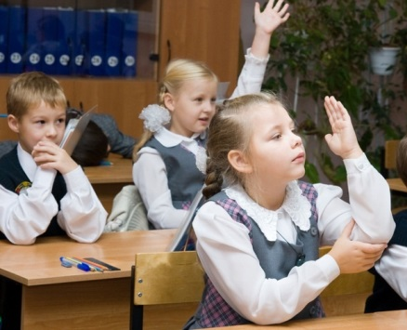
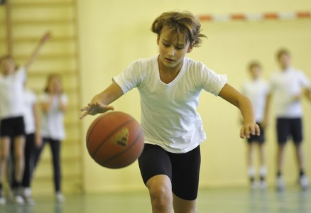
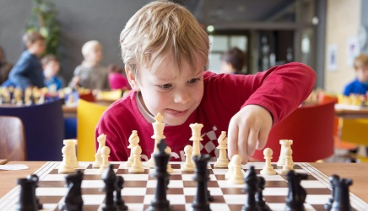
Основные направления расходов в сфере образовании, финансируемые в рамках муниципальной программы
(млн. руб.)
 | 2020 год | 2021 год | 2022 год
В сфере дошкольного образования
Обеспечение государственных гарантий реализации прав на получение общедоступного и бесплатного дошкольного образования в муниципальных и частных дошкольных образовательных организациях (далее соответственно - МДОО, ЧДОО) | 259,3 | 275,5 | 281,0
Оказание материальной поддержки родителям в воспитании и обучении детей, посещающих образовательные организации, реализующие образовательную программу дошкольного образования в виде компенсации части родительской платы | 20,2 | 20,2 | 20,2
Создание условий для осуществления присмотра и ухода за детьми | 231,5 | 216,5 | 209,1
Проведение мероприятий по энергосбережению (работы по замене оконных блоков в МДОО) | 1,7
Совершенствование материально-технической базы МДОО | 4,6 | 4,7 | 3,4
Устройство спортивной площадки в рамках реализации проекта развития территорий муниципальных образований Ставропольского края, основанного на местных инициативах в МДОО N 4 | 9,6 | 0,0 | 0,0
В сфере общего и дополнительного образования
Обеспечение государственных гарантий реализации прав на получение общедоступного и бесплатного начального общего, основного общего, среднего общего образования | 445,2 | 442,9 | 437,6
Организация предоставления дополнительного образования детей в муниципальных образовательных организациях дополнительного образования | 62,9 | 59,4 | 57,9
Организация и проведение каникулярного отдыха, трудовой занятости детей и подростков во внеурочное время | 10,9 | 10,8 | 10,8
Капитальный ремонт кровель зданий муниципальных общеобразовательных организаций | 6,0 | 0,0 | 0,0
Совершенствование материально-технической базы общеобразовательных учреждений (далее - ОО) и учреждений дополнительного образования | 0,2 | 1,6 | 2,9
Проведение мероприятий по энергосбережению (работы по замене оконных блоков в ОО) | 7,4 | 0,0 | 0,0
Устройство спортивной площадки в рамках реализации проекта развития территорий муниципальных образований Ставропольского края, основанного на местных инициативах в муниципальном бюджетном общеобразовательном учреждении средней общеобразовательной школы N 2 | 8,0 | 0,0 | 0,0
21

Slide 22
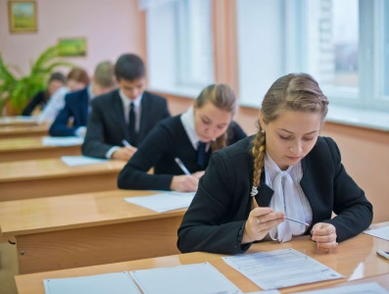
Основные направления расходов в сфере образовании, финансируемые в рамках муниципальной программы
(млн. руб.)
 | 2020 год | 2021 год | 2022 год
Благоустройство территорий | 8,3 | 0,0 | 0,0
Антитеррористические мероприятия | 1,8 | 0,0 | 0,0
Капитальный ремонт зданий | 64,1 | 0,0 | 0,0
Строительство детского технопарка Кванториум | 15,0 | 0,0 | 0,0
Приобретение подарков | 2,6 | 2,6 | 2,6
Прочие мероприятия в сфере образования
Исполнение судебных актов РФ по возмещению вреда здоровью | 0,1 | 0,1 | 0,1
Обеспечение деятельности по реализации программы | 10,5 | 9,9 | 9,5
Обеспечение централизованного хозяйственного обслуживания учреждений | 26,1 | 24,6 | 24,2
Обеспечение методического обслуживания образовательных учреждений, организаций | 9,9 | 9,2 | 9,0
22

Slide 23
Муниципальная программа «Социальная поддержка граждан
в городе Невинномысске»
Сроки реализации программы 2020 – 2022 годы
Цель программы
Общий объем расходов по программе
Обеспечение надлежащего уровня и качества жизни нуждающихся в социальной поддержке граждан, проживающих на территории города Невинномысска
2020 год – 695,5 млн. руб.
2021 год – 677,9 млн. руб.
2022 год – 698,1 млн. руб.
млн. руб.
Федеральный бюджет
23

Slide 24
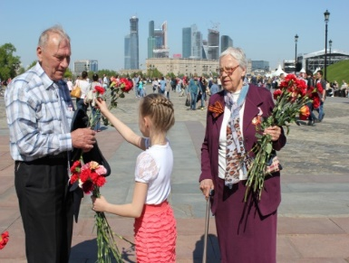
Муниципальная программа «Социальная поддержка граждан в городе Невинномысске» (продолжение)
Результаты реализации программы
Наименование показателя | 2018 год | 2019 год | 2020 год | 2021год | 2022 год
Доля населения города, имеющего денежные доходы ниже величины прожиточного минимума в общей численности населения города на конец года,% | 12,4 | 10,4 | 10,2 | 10,0 | 10,0
Доля семей, обеспеченных финансовой поддержкой при рождении детей, из числа обратившихся и имеющих на нее право в соответствии с законодательством Российской Федерации и Ставропольского края, за год,% | 100,0 | 100,0 | 100,0 | 100,0 | 100,0
Доля детей-сирот и детей, оставшихся без попечения родителей, определенных в замещающие семьи и усыновленных, в общем числе детей-сирот и детей, оставшихся без попечения родителей, выявленных за год,% | 95,7 | 95,0 | 96,0 | 96,0 | 96,0
Доля детей-сирот и детей, оставшихся без попечения родителей, обеспеченных мерами социальной поддержки в общей численности детей-сирот и детей, оставшихся без попечения родителей, имеющих на нее право в соответствии с законодательством Российской Федерации и Ставропольского края, на конец года,% | 100,0 | 100,0 | 100,0 | 100,0 | 100,0
Меры социальной поддержки ветеранов труда, ветеранов труда Ставропольского края, тружеников тыла, реабилитированных лиц и лиц, признанных пострадавшими от политических репрессий
Размеры выплат в 2020 – 2022 годах
млн. руб.
Категория получателя | 2020 год | 2021 год | 2022 год
Социальная поддержка ветеранов труда и тружеников тыла | 111,7 | 113,7 | 114,7
Социальная поддержка ветеранов труда Ставропольского края | 102,9 | 105,9 | 106,9
Социальная поддержка реабилитированных лиц и лиц, признанных пострадавшими от политических репрессий | 4,7 | 4,8 | 4,9
24

Slide 25
Меры социальной поддержки граждан
Пособия и компенсации, связанные с материнством и детством
Ежемесячная выплата в связи с рождением (усыновлением) первого ребенка
в 2020 году – 57743,93 тыс. руб.,
в 2021 году – 60233,65 тыс. руб.,
в 2022 году – 65955,04 тыс. руб.
Ежемесячная денежная компенсация на каждого ребенка в возрасте до 18 лет многодетным семьям
в 2020 году – 26729,01 тыс. руб.,
в 2021 году – 28775,32 тыс. руб.,
в 2022 году – 30977,61 тыс. руб.
Ежемесячная денежная выплата семьям на третьего и последующего детей
в 2020 году – 58461,17 тыс. руб.,
в 2021 году – 61183,03 тыс. руб.,
в 2022 году – 62312,74 тыс. руб.
Денежная компенсация семьям, в которых в период с 1 января 2011 года по 31 декабря 2015 года родился третий или последующий ребенок
в 2020 году – 1499,35 тыс. руб.,
в 2021 году – 5391,19 тыс. руб.,
в 2022 году – 7874,44 тыс. руб.
Выплата ежегодной денежной компенсации многодетным семьям на каждого из детей не старше 18 лет, обучающихся в общеобразовательных организациях, на приобретение комплекта школьной одежды, спортивной одежды и обуви, и школьных принадлежностей
в 2020 году – 1485,69 тыс. руб.,
в 2021 году – 1545,12 тыс. руб.,
в 2022 году – 1606,93 тыс. руб.
Ежемесячное пособие на ребенка
в 2020 году – 31806,15 тыс. руб.,
в 2021 году – 33056,18 тыс. руб.,
в 2022 году – 34384,37 тыс. руб.
25

Slide 26
Меры социальной поддержки граждан (продолжение)
Социальная поддержка детей-сирот и детей, оставшихся без попечения родителей
Учтены расходы на выплату денежных средств на содержание ребенка опекуну (попечителю) в 2020 году – 10189,31 тыс. руб., в 2021 году – 10556,75 тыс. руб., в 2022 году – 10930,98 тыс. руб.; бесплатный проезд детей-сирот и детей, оставшихся без попечения родителей, находящихся под опекой (попечительством), обучающихся в муниципальных образовательных учреждениях Ставропольского края в 2020 году – 936,05 тыс. руб., в 2021 году – 969,85 тыс. руб., в 2022 году – 1003,45 тыс. руб.; содержание детей-сирот и детей, оставшихся без попечения родителей, в приемных семьях, а также на вознаграждение, причитающееся приёмным родителям в 2020 году – 8844,13 тыс. руб., в 2021 году – 9155,32 тыс. руб., в 2022 году – 9466,51 тыс. руб.; выплату единовременного пособия усыновителям в 2020 году – 712,50 тыс. руб., в 2021 году – 730,00 тыс. руб., в 2022 году – 770,00 тыс. руб.;
Иные меры социальной поддержки граждан
- Пособие лицам, не подлежащим обязательному социальному страхованию на случай временной нетрудоспособности и связи с материнством, и лицам, уволенным в связи с ликвидацией организаций (прекращением деятельности, полномочий физическими лицами), в соответствии с Федеральным законом от 19 мая 1995 г. № 81-ФЗ «О государственных пособиях гражданам, имеющим детей в 2020 году – 50224,68 тыс. руб., в 2021 году – 51701,31 тыс. руб., в 2022 году – 53656,81 тыс. руб.
- Ежегодная денежная выплата лицам, награжденным нагрудным знаком «Почетный донор» в 2020 году – 6568,32 тыс. руб., в 2021 году – 6830,37 тыс. руб., в 2022 году – 7103,58 тыс. руб.
- Оплата жилищно-коммунальных услуг отдельным категориям граждан в 2020 году – 111101,62 тыс. руб., в 2021 году – 111117,57 тыс. руб., в 2022 году – 111101,62 тыс. руб.
- Выплата инвалидам компенсаций страховых премий по договорам обязательного страхования гражданской ответственности владельцев транспортных средств в 2020 году – 8,16 тыс. руб., в 2021 году – 8,16 тыс. руб., в 2022 году – 8,16 тыс. руб.
Выплата ежегодного социального пособия на проезд студентам в 2020 году – 88,77 тыс. руб., в 2021 году – 92,32 тыс. руб., в 2022 году – 96,01 тыс. руб.
- Предоставление гражданам субсидий на оплату жилого помещения и коммунальных услуг в 2020 году – 29000,00 тыс. руб., в 2021 году – 30000,00 тыс. руб., в 2022 году – 31000,00 тыс. руб.
26

Slide 27
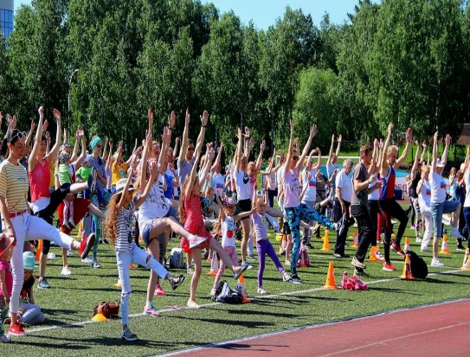
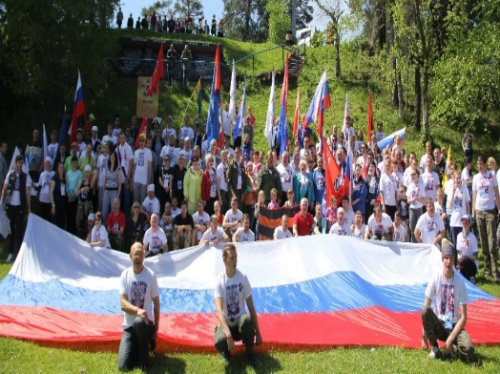
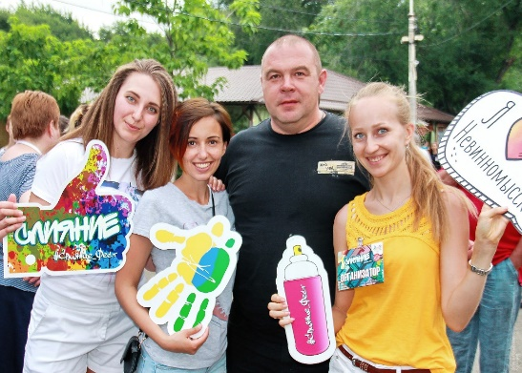
Муниципальная программа
«Развитие физической культуры, спорта и молодежной
политики в городе Невинномысске»
Объем расходов на реализацию программы:
2020 год – 67,3 млн. руб. в том числе:
бюджет города – 62,3 млн. руб.
бюджет Ставропольского края– 5,0 млн. руб.
2021 год – 53,8 млн. руб. в том числе бюджет города – 53,8 млн. руб.
2022 год – 51,2 млн. руб. в том числе бюджет города – 51,2 млн. руб.
- укрепление физического и духовного здоровья населения города Невинномысска
Цель программы
Сроки реализации программы
2020-2022
Целевые показатели программы
Наименование показателя | 2018 год | 2019 год | 2020 год | 2021 год | 2022 год
Доля населения города Невинномысска (далее - город), систематически занимающегося физической культурой и спортом (на конец года), % | 45,9 | 46,1 | 46,7 | 47,0 | 47,5
Доля молодых граждан, задействованных в мероприятиях по реализации молодежной политики в городе (за год), % | 85,3 | 85,7 | 85,7 | 86,0 | 86,0
Доля населения города, задействованного в спортивно-массовых, культурно-досуговых и зрелищных мероприятиях (за год), % | 40,6 | 41,7 | 42,0 | 42,5 | 43,0
Основные направления, реализуемые в рамках программы
Развитие физической культуры и массового спорта
2020 год - 1,3 млн. руб.
2021 год - 1,2 млн. руб.
2022 год - 0,8 млн. руб.
Развитие молодежной политики
2020 год - 1,6 млн. руб.
2021 год - 1,3 млн. руб.
2022 год - 0,8 млн. руб.
Развитие спортивно-культурной деятельности
2020 год - 0,6 млн. руб.
2021 год - 0,3 млн. руб.
2022 год - 0,3 млн. руб.
27

Slide 28
Муниципальная программа
«Культура города Невинномысска»
Объем расходов на реализацию программы:
2020 год - 98,1 млн. руб. в том числе
бюджет города – 93,0 млн. руб. бюджет Ставропольского края – 5,1 млн. руб.
2021 год - 89,7 млн. руб. в том числе
бюджет города 89,7 млн. руб.
2022 год - 86,8 млн. руб. в том числе
бюджет города 86,8 млн. руб.
Цель программы
- Развитие системы дополнительного образования в области искусств, сохранение и развитие культуры города, повышение доступности и качества библиотечных услуг.
Сроки реализации программы
2020-2022
Целевые показатели программы
 | 2018 | 2019 | 2020 | 2021 | 2022
Доля детей в возрасте 5 - 18 лет, обучающихся в муниципальных бюджетных образовательных учреждениях дополнительного образования в области искусств, подведомственных комитету по культуре администрации города Невинномысска, в общей численности детей данной возрастной группы, на конец года, % | 6,3 | 6,4 | 6,8 | 7,0 | 7,1
Степень износа музыкальных инструментов, оборудования, используемых в муниципальных бюджетных образовательных учреждениях дополнительного образования в области искусств (детских школ искусств), на конец года, % | 91,7 | 91,0 | 50,0 | 50,0 | 50,0
Объем привлеченных из федерального и краевого бюджетов субсидий и иных межбюджетных трансфертов на 1 рубль финансового обеспечения программы за счет средств бюджета города в рамках развития системы дополнительного образования детей в области искусств, за год, рублей | 0 | 0 | 0,15 | 0 | 0
28

Slide 29
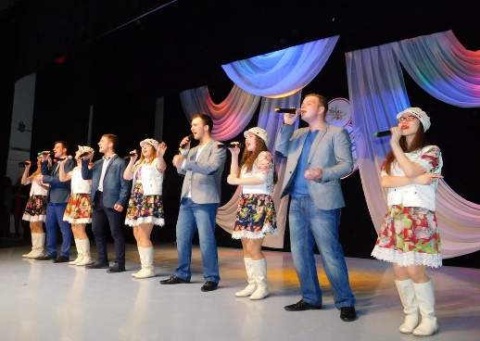
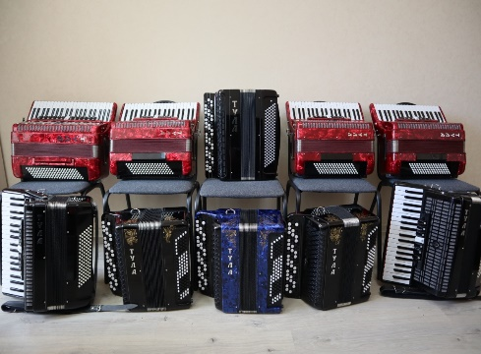
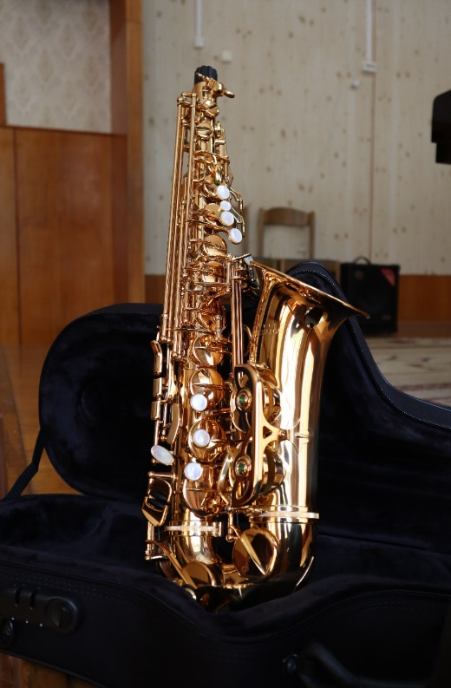
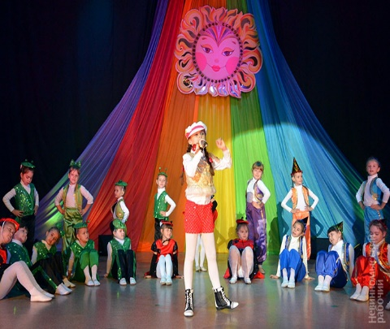
Основные направления, реализуемые в рамках муниципальной программы «Культура города Невинномысска»
Дополнительное образование детей в области искусства
2020 год – 37,8 млн. руб.
2021 год – 31,8 млн. руб.
2022 год – 30,8 млн. руб.
Региональный проект «Культурная среда»
2020 год – 5,1 млн. руб.
(приобретение музыкальных инструментов)
На проведение городских
культурно-массовых мероприятий предусмотрено
в 2020 году – 1200,00 тыс. рублей, в 2021 году – 1112,03 тыс. рублей, в 2022 году – 1064,27 тыс. рублей
Библиотечное обслуживание населения
2020 год – 18,6 млн. руб.
2021 год – 18,5 млн. руб.
2022 год – 17,8 млн. руб.
Организация культурно-досуговой деятельности в городе
2020 год – 35,3 млн. руб.
2021 год – 34,0 млн. руб.
2022 год – 32,9 млн. руб.
Комплектование
книжного фонда библиотеки в 2020 – 2022 годах в сумме 181,32 тыс. рулей
29

Slide 30
Расходы бюджета города Невинномысска в 2020-2022 годах в разрезе муниципальных программ направления «Развитие инфраструктуры»
млн. руб.
30

Slide 31
Муниципальная программа «Развитие жилищно-коммунального хозяйства города Невинномысска»
Сроки реализации программы
2020 - 2022 годы
Общий объём расходов
по годам реализации программы:
2020 – 1000,0 млн. руб.;
2021 – 147,8 млн. руб.;
2022 – 126,4 млн. руб.
улучшение жилищных условий населения города;
социальная поддержка населения;
обеспечение экологической безопасности населения города;
развитие современной транспортной инфраструктуры города;
повышение уровня благоустройства территории города;
обеспечение устойчивого функционирования систем коммунальной инфраструктуры;
обеспечение эффективного использования энергетических ресурсов в системах коммунальной инфраструктуры города.
Цель программы:
млн. руб.
31

Slide 32
Муниципальная программа «Развитие жилищно-коммунального хозяйства города Невинномысска» (продолжение)
Показатели муниципальной программы
Наименования показателя | 2018 год | 2019 год | 2020 год | 2021 год | 2022 год
доля обслуживаемой площади муниципального жилищного фонда (до ее заселения) от общей площади муниципального жилищного фонда,% | 2,06 | 2,99 | 2,42 | 2,42 | 2,42
доля граждан из числа обратившихся, которым оказывается социальная помощь в соответствии с действующим законодательством,% | 100 | 100 | 100 | 100 | 100
доля площади территории города охваченной мероприятиями по озеленению,% | 1,14 | 1,14 | 1,14 | 1,14 | 1,14
доля обращений граждан, касающихся экологической обстановки в городе,% | 3 | 3 | 2 | 1 | 1
количество предприятий, проводящих мероприятия по улучшению экологической обстановки в городе, единиц | 7 | 7 | 7 | 7 | 7
доля протяженности дорог, соответствующих нормативным требованиям,% | 78,4 | 80,9 | 82,8 | 83,9 | 84,5
доля жалоб населения на состояние благоустройства территории города,% | 53 | 52 | 51 | 50 | 49
уровень износа коммунальной инфраструктуры, % | 75,4 | 75,3 | 75,2 | 75,1 | 75,0
расход электрической энергии в системах наружного освещения, квтч | 3566450,00 | 3206915,08 | 3206915,08 | 3206915,08 | 3206915,08
доля молодых семей - участников программы, обеспеченных жильем, в рамках программы,% | 2,16 | 4,2 | 34,37 | - | -
доля расселенного непригодного жилья в общей площади непригодного жилья,% | - | - | - | 60 | -
млн. руб.
32

Slide 33
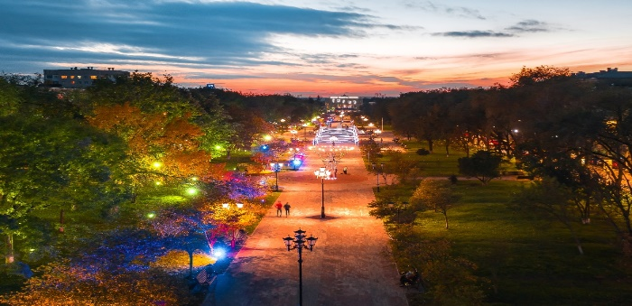
Муниципальная программа «Формирование современной городской среды в городе Невинномысске»
Сроки реализации программы: 2018 - 2022 годы
Цель программы:
Повышение качества и комфорта городской среды на территории города, уровня благоустройства территорий соответствующего функционального назначения (площадей, набережных, улиц, пешеходных зон, скверов, парков, иных территорий), а также территорий, прилегающих к многоквартирным домам, расположенным на территории города.
Показатели муниципальной программы
Наименование | 2018 | 2019 | 2020
Охват населения благоустроенными дворовыми территориями (доля населения, проживающего в жилом фонде с благоустроенными дворовыми территориями), нарастающим итогом на конец года, % | 3,7 | 5,0 | 8,8
Охват населения благоустроенными общественными территориями (доля населения, проживающего в пешеходной доступности к благоустроенным общественным территориям), нарастающим итогом на конец года, % | 22,7 | 60,0 | 68,0
Объем привлеченных из бюджета Ставропольского края субсидий и иных межбюджетных трансфертов на 1 рубль финансового обеспечения Программы за счет средств бюджета города в рамках повышения качества и комфорта городской среды, рублей на рубль | 13,3 | 17,7 | 17,3
Доля граждан, принявших участие в рейтинговом голосовании по выбору общественных территорий, нарастающим итогом на конец года,% | 4,2 | 8,5 | 12,6
Доля благоустроенных дворовых территорий в общем количестве дворовых территорий, нарастающим итогом на конец года,% | 2,8 | 3,6 | 5,9
Доля благоустроенных общественных территорий, в общем количестве общественных территорий, нарастающим итогом на конец года,% | 14,3 | 42,9 | 57,1
33

Slide 34
Муниципальная программа «Безопасные и качественные автомобильные дороги города Невинномысска»
Сроки реализации программы:
2020 – 2024 годы
Общий объём расходов:
2020 год – 220,9 млн. руб.;
2021 год – 203,5 млн. руб.
Подпрограмма «Повышение нормативного состояния дорожной сети города Невинномысска»
Реализация подпрограммы направлена на:
приведение в нормативное состояние автомобильных дорог общего пользования местного значения;
устранение опасных участков на автомобильных дорогах общего пользования местного значения
Весовые коэффициенты
НАИМЕНОВАНИЕ ПОКАЗАТЕЛЯ | 2020 год | 2021 год | 2022 год | 2023 год | 2024 год
Увеличение к концу 2024 года доли автомобильных дорог общего пользования местного значения города Невинномысска, включенных в состав Ставропольской городской агломерации, соответствующих нормативным требованиям | 0,6 | 0,6 | 0,6 | 0,6 | 0,6
Снижение к концу 2024 года количества мест концентрации дорожно-транспортных происшествий (аварийно-опасных участков) на дорожной сети города Невинномысска в два раза по сравнению с 2018 годом | 0,4 | 0,4 | 0,4 | 0,4 | 0,4
34

Slide 35
Расходы бюджета города Невинномысска в 2020 году в разрезе муниципальных программ направления «Муниципальное управление и безопасность»
млн. руб.
35

Slide 36
Муниципальная программа
«Развитие муниципальной службы и противодействие коррупции в администрации города Невинномысска и ее органах»
Развитие муниципальной службы в администрации города Невинномысска и ее органах
103,50
тыс. руб.
Объем расходов на реализацию программы
2020 год –
123,50 тыс. руб.
2021 год–
123,50 тыс. руб.
2022 год –
123,50 тыс. руб.
Противодействие коррупции в администрации города Невинномысска и ее органах
20,00
тыс. руб.
2020 год
Развитие муниципальной службы в администрации города Невинномысска и ее органах
103,50
тыс. руб.
Противодействие коррупции в администрации города Невинномысска и ее органах
20,00
тыс. руб.
2021 год
Развитие муниципальной службы в администрации города Невинномысска и ее органах
103,50
тыс. руб.
Противодействие коррупции в администрации города Невинномысска и ее органах
20,00
тыс. руб.
2022 год
Целью муниципальной программы является формирование высококвалифицированного кадрового состава администрации города Невинномысска; создание эффективной системы противодействия коррупции в администрации города Невинномысска и ее органах, формирование в обществе антикоррупционного сознания и нетерпимости к коррупционному поведению.
36

Slide 37
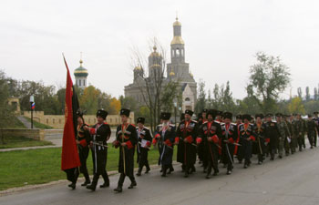
Муниципальная программа «Межнациональные отношения, поддержка казачества, профилактика экстремизма, терроризма, правонарушений и наркомании в городе Невинномысске»
Срок реализации программы: 2020 - 2022 годы
Цель муниципальной программы – стабилизация и гармонизация межнациональных и межконфессиональных отношений в городе, укрепление общероссийской идентичности населения города, сохранение и развитие традиционной казачьей культуры, недопущение террористических проявлений на территории города, укрепление общественного порядка
Показатели муниципальной программы
Год реализации | 2018 | 2019 | 2020 | 2021 | 2022
Наименование показателя
Доля населения города, считающего состояние межнациональных отношений и межконфессиональных отношений в городе стабильным, в общей численности населения города, на конец года,% | 70 | 70 | 71 | 71,5 | 71,8
Доля населения города, считающего состояние межнациональных отношений в городе конфликтным, в общей численности населения города, на конец года,% | 11 | 11 | 10 | 10 | 10
Доля населения города, у которого сформирована общероссийская гражданская идентичность, из числа опрошенных граждан, на конец года,% | 92 | 92 | 94 | 94 | 95
Численность граждан, принявших участие в мероприятиях, прививающих культурно-исторические традиции казачества, за год, человек | 150 | 200 | 200 | 205 | 210
Доля правонарушений террористической направленности в общем количестве правонарушений, на конец года,% | 0 | 0 | 0 | 0 | 0
Степень обеспеченности средствами инженерно-технической защищенности мест массового пребывания людей на территории города, на конец года,% | 88,9 | 89,5 | 90 | 90 | 90
Объемы бюджетных ассигнований на реализацию муниципальной программы, тыс. руб.
Год реализации | 2020 | 2021 | 2022
Наименование подпрограммы
Межнациональные отношения, поддержка казачества и профилактики экстремизма в городе Невинномысске | 40,0 | 40,0 | 40,0
Профилактика терроризма, правонарушений и наркомании в городе Невинномысске | 1083,07 | 140,96 | 140,96
ИТОГО: | 1123,07 | 180,96 | 180,96
37

Slide 38
МУНИЦИПАЛЬНЫЙ ДОЛГ ГОРОДА НЕВИННОМЫССКА И РАСХОДЫ НА ЕГО ОБСЛУЖИВАНИЕ
РАСХОДЫ
НА ОБСЛУЖИВАНИЕ
МУНИЦИПАЛЬНОГО ДОЛГА
Муниципальный долг города Невинномысска – обязательства города по привлеченным кредитам банков, бюджетным кредитам из федерального бюджета, бюджетным кредитам, привлеченным из бюджета Ставропольского края и муниципальным гарантиям
2020 | 2021 | 2022
27,1 млн.руб. | 30,1 млн.руб. | 35,2 млн.руб.
38

Slide 39
Долговая нагрузка бюджета города Невинномысска в 2017-2021 годах
СОПОСТАВЛЕНИЕ ПАРАМЕТРОВ МУНИЦИПАЛЬНОГО ДОЛГА ГОРОДА НЕВИННОМЫССКА И РАСХОДОВ НА ЕГО ОБСЛУЖИВАНИЕ
В 2020 – 2022 ГОДАХ С ОГРАНИЧЕНИЯМИ БЮДЖЕТНОГО
КОДЕКСА РОССИЙСКОЙ ФЕДЕРАЦИИ
В соответствии со статьей 107 Бюджетного кодекса Российской Федерации объем муниципального долга не должен превышать утвержденный решением о местном бюджете на очередной финансовый год и плановый период (очередной финансовый год) общий объем доходов местного бюджета без учета утвержденного объема безвозмездных поступлений и (или) поступлений налоговых доходов по дополнительным нормативам отчислений от налога на доходы физических лиц. .
Объем муниципального долга города Невинномысска не превышает объем доходов областного бюджета без учета объема безвозмездных поступлений (соответственно в 2020 году – 962,2 млн. руб., в 2021 году – 938,5 млн. руб., в 2022 году – 944,1 млн. руб.) и запланирован в объемах:
1) на 01.01.2021 в сумме 444,1 млн. руб.;
2) на 01.01.2022 в сумме 469,2 млн. руб.;
3) на 01.01.2023 в сумме 469,2 млн. руб.
В соответствии со статьей 111 Бюджетного кодекса Российской Федерации объем расходов на обслуживание муниципального долга не должен превышать 15% объема расходов бюджета, за исключением расходов, которые осуществляются за счет субвенций, предоставляемых из других бюджетов.
Расходы на облуживание муниципального долга города Невинномысска на 2020 год прогнозируются в объеме 27,1 млн. руб. или 1,0%, на 2021 год – 30,1 млн. руб. или 2,5%, на 2022 год – 35,2 млн. руб. или 3,5% от объема расходов бюджета города Невинномысска, за исключением объема расходов, которые осуществляются за счет субвенций, предоставляемых из федерального и краевого бюджета.
39

Slide 40
РАСХОДЫ БЮДЖЕТА ГОРОДА НЕВИННОМЫССКА
НА РЕАЛИЗАЦИЮ НАЦИОНАЛЬНЫХ
ПРОЕКТОВ В 2020 ГОДУ
млн. руб.
Жилье и городская среда
Безопасные и качественные автомобиль-
ные дороги
421,0
Демография
219,8
118,4
5,1
2,1
Малое и среднее предпринимательство и
поддержка индивидуальной предпринимательской инициативы
Культура
40

Slide 41
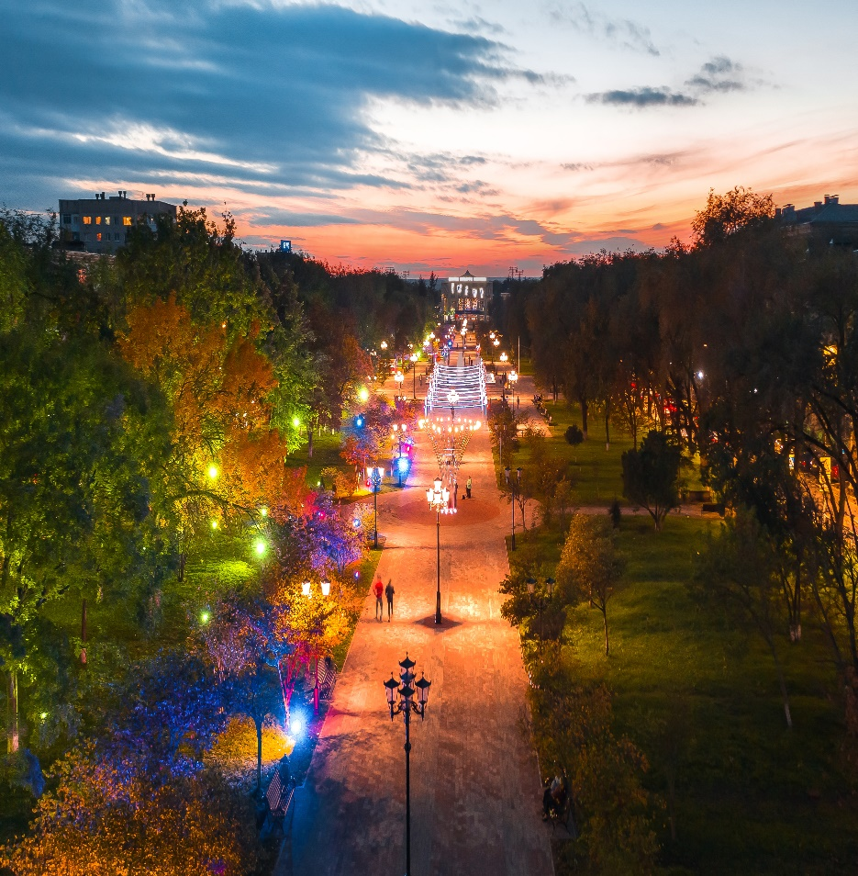
Национальный проект «Жильё и городская среда»
2019 год – 65,9 млн. руб.
2020 год – 421,0 млн. руб. 2021 год – 16,50 млн. руб.
Региональный проект
«Формирование комфортной городской среды»
2019 год – 65,9 млн. руб.
2020 год – 421,0 млн. руб.
Работы по благоустройству общественных территорий, (благоустройство бульвара Мира)
2019 год – 65,9 млн. руб.
«Благоустройство общественных территорий» предусмотрены средства в сумме 370,3 млн. рублей, в том числе на:
благоустройство бульвара Мира (от улицы Гагарина до ЗАГСа) в сумме 94,2 млн. рублей (средства федерального и краевого бюджета – 89,5 млн. рублей и бюджета города – 4,7 млн. рублей);
благоустройство Зоны отдыха по улице Белово (пляжи) в сумме 274,2 млн. рублей (средства федерального и краевого бюджетов - 260,5 млн. рублей и бюджета города – 13,7 млн. рублей);
проведение строительного контроля за счет средств бюджета города в сумме 1,9 млн. рублей.
«Благоустройство дворовых территорий» предусмотрены средства в сумме 52,9 млн. рублей, в том числе на:
благоустройство дворовых территорий в сумме 52,6 млн. рублей (средства федерального и краевого бюджетов – 50,0 млн. рублей и бюджета города – 2,6 млн. рублей);
проведение строительного контроля за счет средств бюджета города в сумме 0,3 млн. рублей.
Региональный проект
«Обеспечение устойчивого сокращения непригодного для проживания жилищного фонда»
2021 год – 16,50 млн. руб.
«Переселение граждан из аварийного жилищного фонда в городе Невинномысске» в 2021 году в сумме 16,5 млн. рублей, в том числе за счет средств государственной корпорации – Фонда содействия реформированию жилищно – коммунального хозяйства – 16,3 млн. рублей, краевого бюджета и бюджета города – 0,2 млн. рублей.
41

Slide 42
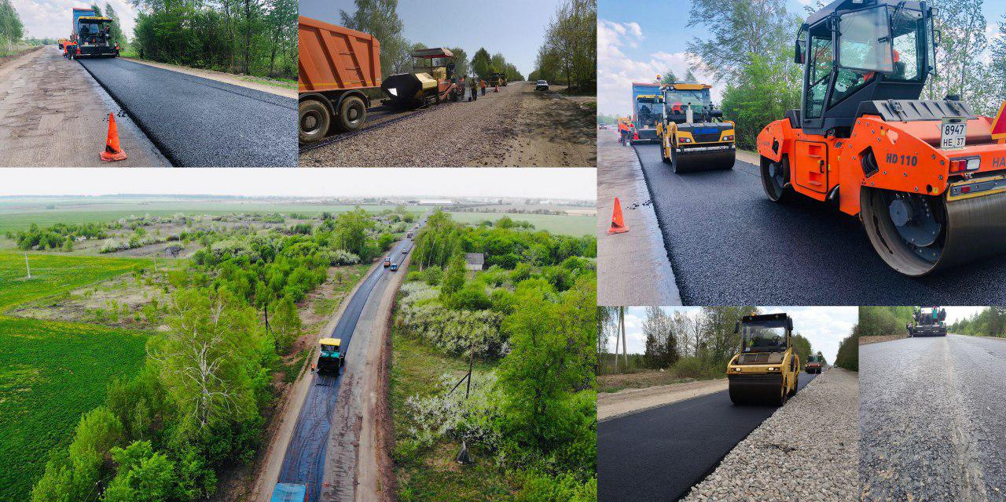
Национальный проект
«БЕЗОПАСНЫЕ И КАЧЕСТВЕННЫЕ АВТОМОБИЛЬНЫЕ ДОРОГИ»
Региональный проект
«ДОРОЖНАЯ СЕТЬ»
2019 год – 210,5 млн. руб.
2020 год – 219,8 млн. руб.
2021 год – 202,4 млн. руб.
Капитальный ремонт и ремонт автомобильных дорог общего пользования
2019 год – 210,5 млн. руб.
Ремонт автомобильных дорог общего пользования по улицам Баумана, Загородная, Матросова и объездной дороги 100 микрорайона
2020 год – 219,8 млн. руб.
Ремонт автомобильных дорого общего пользования по улицам 3 Интернационала, Социалистическая, Линейная, Революционная.
2021 год – 202,4 млн. руб.
42

Slide 43
Национальный проект «Демография»
Региональный проект
«Финансовая поддержка семей
при рождении детей»
в 2019 году – 37,1 млн. руб.
в 2020 году – 118,4 млн. руб.
в 2021 году – 123,7 млн. руб.
в 2022 году – 130,6 млн. руб.
Ежемесячная денежная выплата, назначаемая в случае рождения третьего ребенка или последующих детей до достижения ребенком возраста трех лет
в 2019 году – 37,0 млн. руб., в 2020 году – 58,1 млн. руб.,
в 2021 году –60,9 млн. руб., в 2022 году – 62,1 млн. руб.
Ежемесячная выплата в связи с рождением (усыновлением) первого ребенка
в 2020 году – 57,7 млн. руб.,
в 2021 – 60,2 млн. руб., в 2022 году – 65,9 млн. руб.
Предоставление государственной социальной помощи малоимущим семьям, малоимущим одиноко проживающим гражданам
в 2019 году – 0,1 млн. руб., в 2020 – 2022 годах –2,6 млн. руб.
43

Slide 44
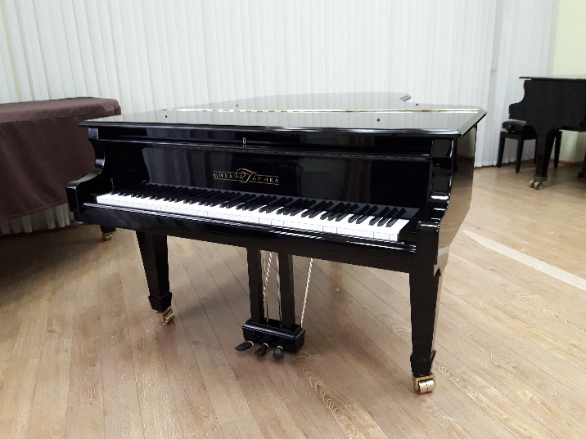
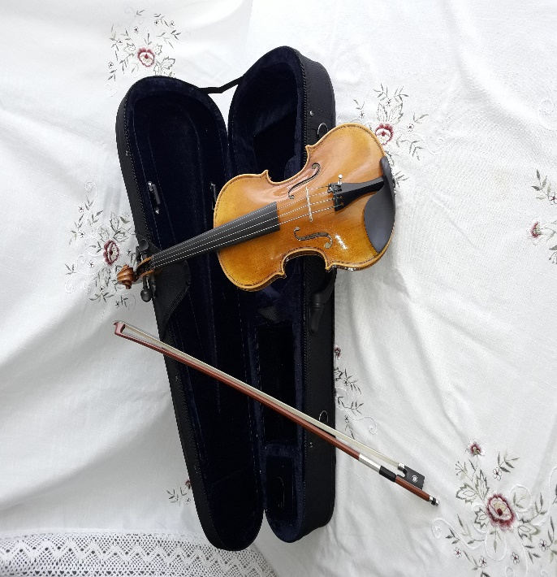
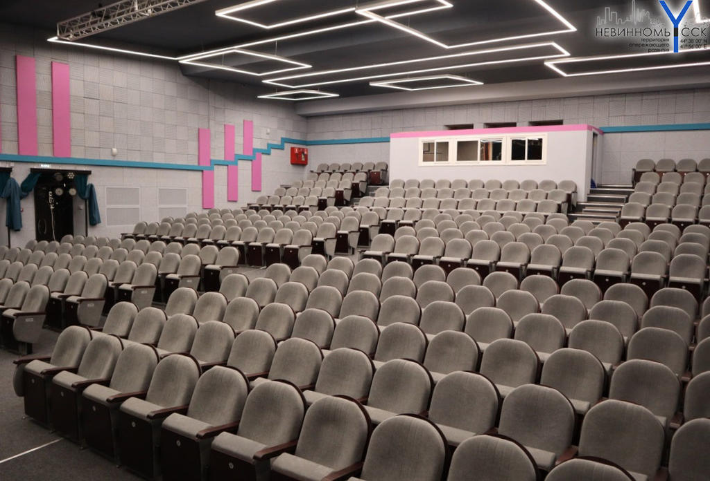
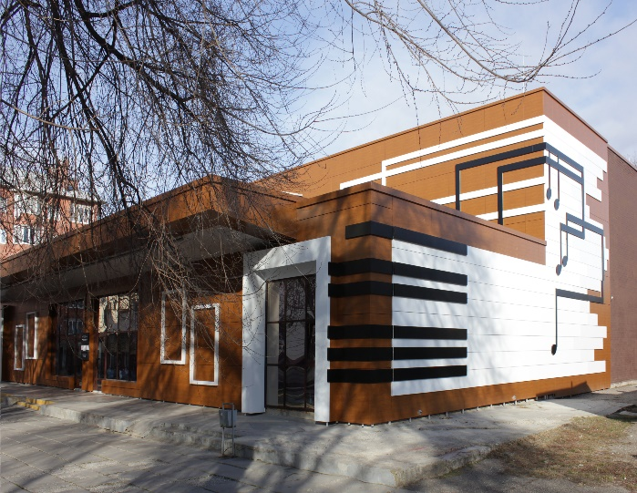
Национальный проект «Культура»
Региональный проект
«Культурная среда»
в 2019 году – 14,2 млн. руб.
в 2020 году – 5,1 млн. руб.
Капитальный ремонт здания МБУК «Культурно-Досуговый Центр «РОДИНА»
в 2019 году – 14,2 млн. руб.
Оснащение образовательных учреждений в сфере культуры музыкальными инструментами
в 2020 году – 5,1 млн. руб.
44

Slide 45
Национальный проект «Малое и среднее предпринимательство
и поддержка индивидуальной предпринимательской инициативы»
Региональный проект
«Акселерация субъектов малого и среднего предпринимательства»
2019 год – 18,0 млн. руб.
2020 год – 2,1 млн. руб.
2021 год – 10,1 млн. руб.
2022 год – 13,4 млн. руб.
В 2019 году предоставлена субсидия 12 субъектам малого предпринимательства ООО «Хирургическая клиника» - 1,5 млн. рублей (развитие хирургического центра); ИП Несмеянов М.Ю - 1,5 млн. рублей (мастерская фотохудожника); ООО «НЕВИННОМЫССКАЯ ТЕЛЕЖУРНАЛИСТИКА - 1,5 млн. рублей (детская студия актерского мастерства «Green KIDS TV»); ООО «ЦЕНТР ЛАЗЕРНОЙ ТЕХНОЛОГИИ» - 1,5 млн. рублей (создание центра лазерной технологии); ИП Караогланян К.С - 1,5 млн. рублей (открытие кулинарной творческой мастерской); ООО «Городской ревизор» - 1,5 млн. рублей (создание творческой мастерской «Интернет СМИ для детей»); ИП Шакун М.Ю. – 1,5 млн. рублей (создание семейно-досугового центра «Парк развлечений»); ИП Горяйнова Т.П. – 1,5 млн. рублей (создание семейно-досугового центра «Квесты «За шкафом»); ООО «Конфетти» - 1,5 млн. рублей (создание семейно-досугового центра «Конфетти»); ИП Шатухина О.А. – 1,5 млн. рублей (создание спортивного центра скалолазания); ИП Шаршуков С.А. – 1,5 млн. рублей (создание семейно-досугового центра «Конный двор»); ООО «Образовательно-культурный центр Мистер Фримен» - 1,46 млн. рублей).
45

Slide 46
Губернаторская программа
поддержки местных инициатив
Участие в конкурсном отборе 2020 года
3 проекта стали победителями конкурсного отбора
2018 год
2019 год
2020 год
Средства
бюджета города, млн. руб.
Средства
физ. и юр. лиц,
млн. руб.
Субсидия
из краевого бюджета, млн. руб.
46

Slide 47
Дорожный фонд
ОСНОВНЫЕ НАПРАВЛЕНИЯ РАСХОДОВ
2020 год – 1068,5 млн. руб.
Содержание
дорог
23 млн. руб.
Ремонт автомобильной дороги по ул. Маяковского
44 млн. руб.
Ремонт автомобильных дорог общего пользования местного значения в границах города
6,9 млн. руб.
Реконструкция существующего объекта «Путепровод поул. Гагарина через железную дорогу в городе Невинномысске»
773,7 млн. руб.
Ремонт автомобильных дорог общего пользования по ул. Баумана, Загородная, Матросова и объездной дороги 100 микрорайона
220,9 млн. руб.
47

Slide 48
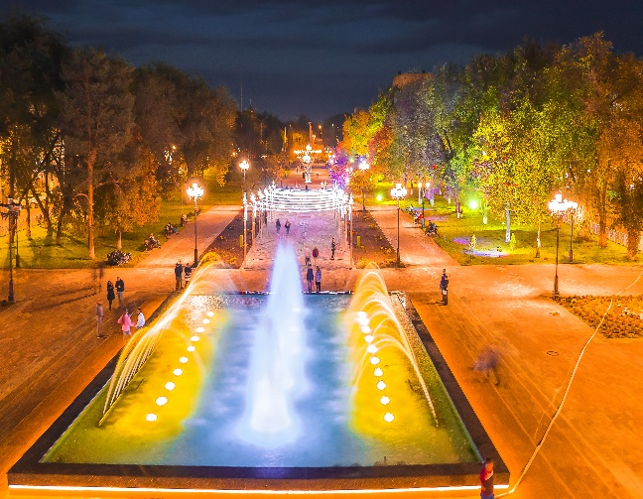
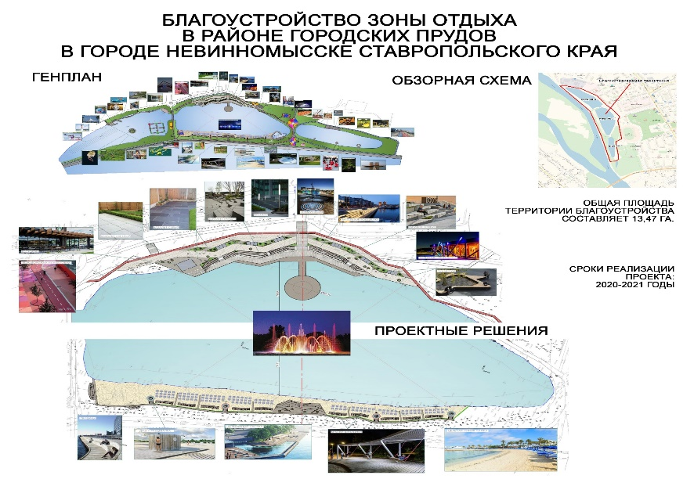
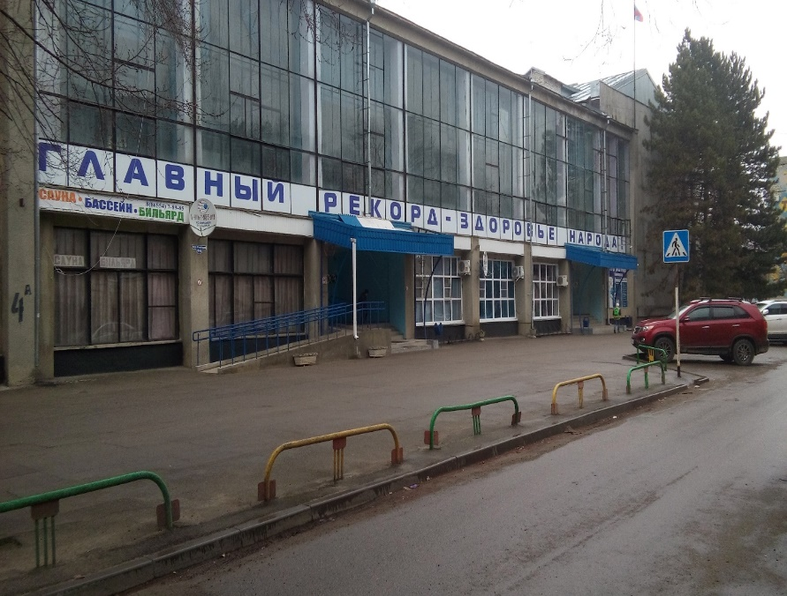
ОБЩЕСТВЕННО-ЗНАЧИМЫЕ ИНВЕСТИЦИОННЫЕ ПРОЕКТЫ В 2020 ГОДУ
Благоустройство бульвара Мира II очередь
(от улицы Гагарина до ЗАГСа)
2020 год – 94,2 млн. руб.
Благоустройство Зоны отдыха по улице Белово (пляжи)
2020 год – 274,2 млн. руб.
Капитальный ремонт в учреждении дополнительного образования детско-юношеская спортивная школа «Рекорд»
2020 год – 64,1 млн. руб.
48

Slide 49
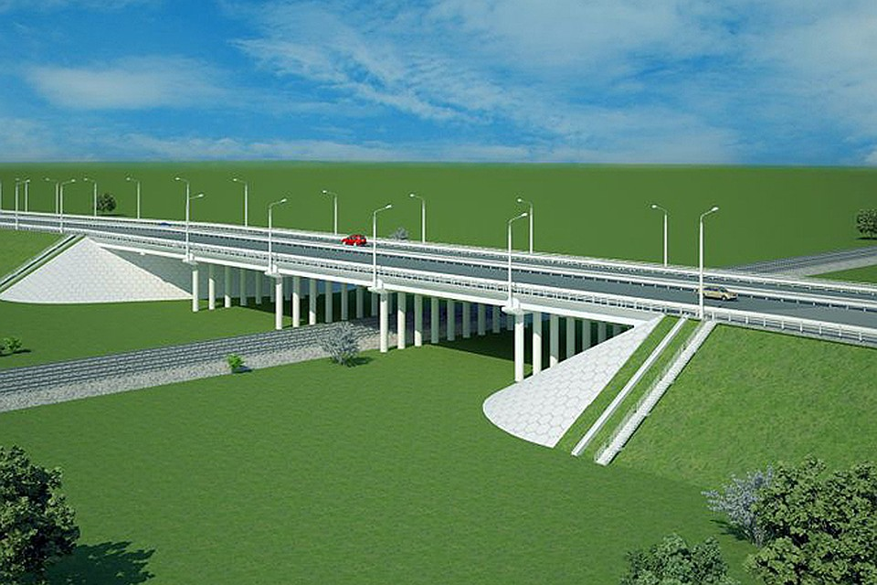
АЭРОКВАНТУМ
Энерджи
квантум
БИОКВАНТУМ
IT- КВАНТУМ
РОБО
КВАНТУМ
Строительство детского технопарка Кванториум
Общий объем инвестиций более
136 млн. рублей
Реконструкция объекта
«Путепровод по улице Гагарина через железную дорогу в
городе Невинномысске»
2020 год – 773,7 млн. руб.
49

Slide 50
Финансовое управление администрации города Невинномысска
Адрес: г. Невинномысск, ул. Гагарина, 7б
Телефон +7 (86554) 7-10-87; факс +7 (86554)
9-60-65
График работы:
Понедельник - пятница,
с 9.00 до 18.00
Суббота, воскресенье - выходной
Перерыв - с 13.00 до 14.00
E-mail: finnev@nevadm.ru
Ольга Викторовна Колбасова,
заместитель главы администрации города, руководитель финансового управления администрации города Невинномысска
50

Slide 51
Подробности на сайте администрации города
www. http://nevadm.ru

